Slide 1
БЕЗОПАСНОСТЬ НА ПЕРВОМ МЕСТЕ
Муниципальное учреждение дополнительного образования
«Центр психолого-педагогической,
медицинской и социальной помощи»
ул. Чкалова д.24, тел. 8 (8212) 24-10 -82

Slide 2
Что такое безопасность?
Безопасность – это отсутствие любого риска для жизни, здоровья и имущества человека и окружающей среды.
Безопасность – это состояние защищённости личности, общества, государства от внешних и внутренних опасностей и угроз.
Безопасность – это состояние, при котором не угрожает опасность, есть защита от опасности.

Slide 3
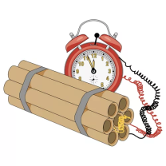
Угроза: «Взрывное устройство»! Что делать?
1. Не передвигайте, не трогайте, не толкайте неизвестные предметы (в том числе яркие предметы и игрушки) на улице и в общественных местах.
2. Не пытайтесь заглянуть внутрь подозрительного пакета, коробки, иного предмета, не трогайте, не вскрывайте обнаруженный предмет.
3. Удалитесь на безопасное расстояние.
4. При обнаружении подозрительного предмета в помещении немедленно покиньте это помещение.

Slide 4
Угроза: «Паникующая толпа»! Что делать?
1. Глубоко вдохните и разведите согнутые в локтях руки чуть в стороны, чтобы грудная клетка не была сдавлена.
2. Если что-то уронили, ни в коем случае не наклоняйтесь, чтобы поднять.
3. Если вы упали, постарайтесь как можно быстрее подняться на ноги. При этом не опирайтесь на руки (их отдавят либо сломают).
4. Если встать не удается, свернитесь клубком, защитите голову предплечьями, а ладонями прикройте затылок.

Slide 5
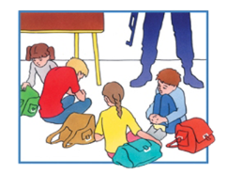
Угроза: «Захват в заложники»! Что делать?
1. Используйте любое безопасное укрытие, если нет возможности эвакуироваться безопасно.
2. Не кричите, не плачьте, не вступайте в спор, не смотрите преступникам в глаза.
3. При необходимости выполняйте требования преступников, не противоречьте им, не рискуйте жизнью окружающих и своей собственной.

Slide 6
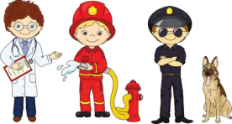
Спецслужбы проводят операцию по Вашему освобождению. Что делать?
1. Лежите на полу лицом вниз, голову закройте руками и не двигайтесь.
2. Ни в коем случае не бегите навстречу сотрудникам спецслужб или от них, так как они могут принять вас за преступника.
3. Если есть возможность, держитесь подальше от проемов дверей и окон.

Slide 7
Угроза: «Взрыв»! Что делать после взрыва?
1. Помните о возможности новых взрывов, обвалов, разрушений и, по возможности, спокойно покиньте опасное место.
2. Если вы травмированы или оказались блокированы под завалом – не старайтесь самостоятельно выбраться.
3. Отодвиньте от себя острые предметы.
4. Если у вас есть мобильный телефон – позвоните спасателям по телефону «112».
5. Для обнаружения Вас подавайте звуки в периоды остановки работы спасателей «минуты тишины».

Slide 8
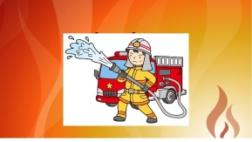
Угроза: «Пожар»! Что делать?
1. Пригнуться как можно ниже, стараясь выбраться из здания как можно быстрее.
2. Обмотать лицо влажными тряпками или одеждой, чтобы дышать через них.
3. Если вы не можете выбраться из здания, необходимо подать сигнал спасателям, кричать при этом следует только в крайнем случае, так как вы можете задохнуться от дыма; лучше всего размахивать из окна каким-либо предметом или одеждой.

Slide 9
БЕРЕГИТЕ СЕБЯ!
Если Вы стали свидетелями экстренной ситуации или
Cами нуждаетесь в помощи
Вызовите спасателей по телефону 112

